Slide 1
Bab 3. Analisis Node dan Supernode

Slide 2
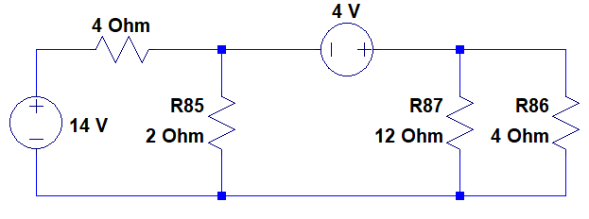
Definisi
Metoda analisis merupakan salah satu alat bantu untuk menyelesaikan suatu permasalahan yang muncul bilamana konsep dasar atau hukum-hukum dasar tidak dapat secara sederhana menyelesaikan permasalahan pada rangkaian tersebut.
Contoh soal yang tidak bisa diselesaikan dengan konsep dasar:

Slide 3
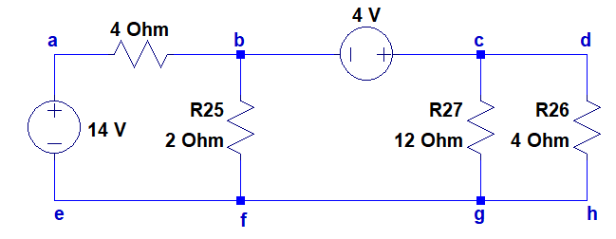
Analisis Node
Node atau titik simpul adalah titik pertemuan dari dua atau lebih elemen rangkaian.
Junction atau titik simpul utama atau titik percabangan adalah titik pertemuan dari tiga atau lebih elemen rangkaian.
Jumlah Node = 4; (a, b, c=d, e=f=g=h)
Jumlah Junction = 3; (b, c=d, e=f=g=h)

Slide 4
Klasifikasi Analisis Node
Analisis Node
Sumber Arus
Sumber Arus Bebas
Sumber Arus
Tak Bebas
Sumber Tegangan
(Supernode)
Sumber Tegangan
Bebas
Sumber Tegangan
Tak Bebas

Slide 5
Analisis Node Sumber Bebas
Analisis node berprinsip pada Hukum Kirchoff I/ KCL dimana jumlah arus yang masuk dan keluar dari titik percabangan akan samadengan nol.
Langkah-langkah analisis Node sumber bebas:
Tentukan node referensi sebagai ground/ potensial nol.
Tentukan node voltage, yaitu tegangan antara node non referensi dan ground.
Asumsikan tegangan node yang sedang diperhitungkan lebih tinggi daripada tegangan node manapun, sehingga arah arus keluar dari node tersebut positif.
Lebih mudah jika pencatunya adalah sumber arus.

Slide 6
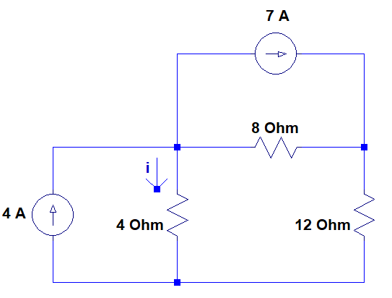
Contoh Analisis
Tentukan nilai I dengan analisis Node!

Slide 7
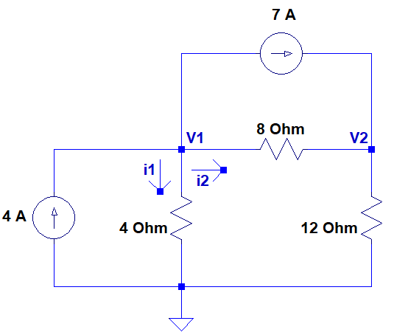

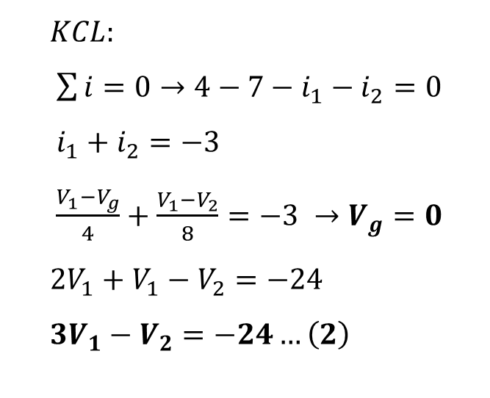
Pembahasan
Tinjauan node $V_{1}$:
$KCL:$
$\sum{i=0→4−7−i_{1}−i_{2}=0}$
$i_{1}+i_{2}=−3$
$\frac{V_{1}−V_{g}}{4}+\frac{V_{1}−V_{2}}{8}=−3 →V_{g}=0$
${2V}_{1}+V_{1}−V_{2}=−24$
${3V}_{1}−V_{2}=−24…\left(2\right)$

Slide 8
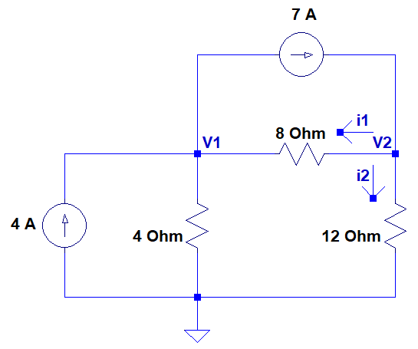
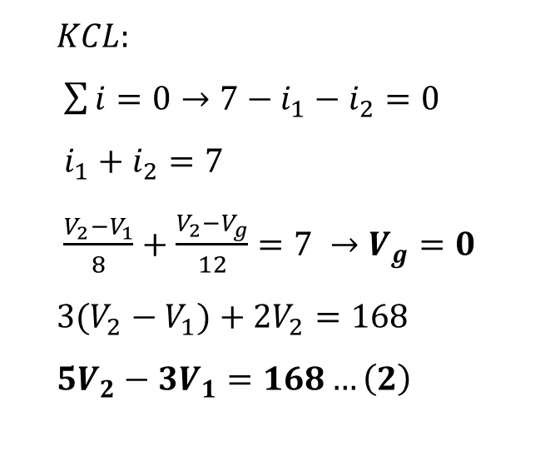

Pembahasan
Tinjauan node $V_{2}$:
$KCL:$
$\sum{i=0→7−i_{1}−i_{2}=0}$
$i_{1}+i_{2}=7$
$\frac{V_{2}−V_{1}}{8}+\frac{V_{2}−V_{g}}{12}=7 →V_{g}=0$
${3(V}_{2}−V_{1})+2V_{2}=168$
${5V}_{2}−{3V}_{1}=168…\left(2\right)$

Slide 9

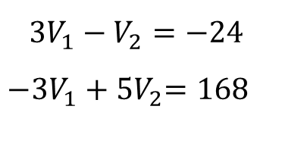
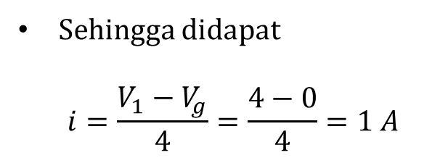
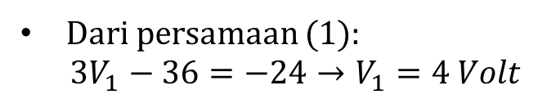
Pembahasan
Substitusi persamaan (1) dan (2)
${3V}_{1}−V_{2}=−24$
${−{3V}_{1}+5V}_{2}=168$
+
$$4V_{2}=144→V_{2}=36 Volt$$
Dari persamaan (1):
$${3V}_{1}−36=−24→V_{1}=4 Volt$$
Sehingga didapat
$$i=\frac{V_{1}−V_{g}}{4}=\frac{4−0}{4}=1 A$$

Slide 10
Analisis Node Sumber Tak Bebas
Pada analisis node sumber tak bebas perlakuannya hampir sama seperti analisis node sumber bebas, yang perlu diperhatikan adalah penentuan indeks node voltage tidak boleh sama dengan nilai indeks parameter sumber tak bebasnya.

Slide 11
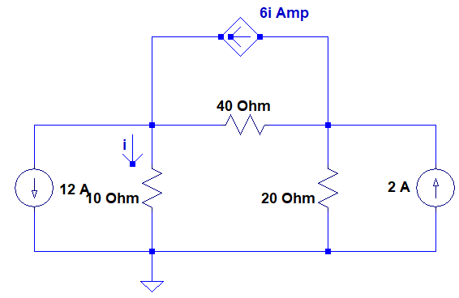
Contoh Analisis
Tentukan nilai i dengan analisis Node!

Slide 12
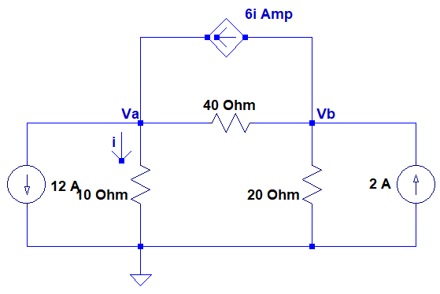
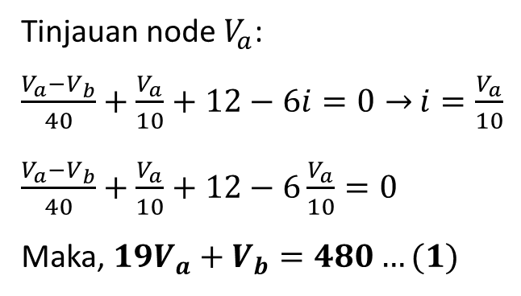
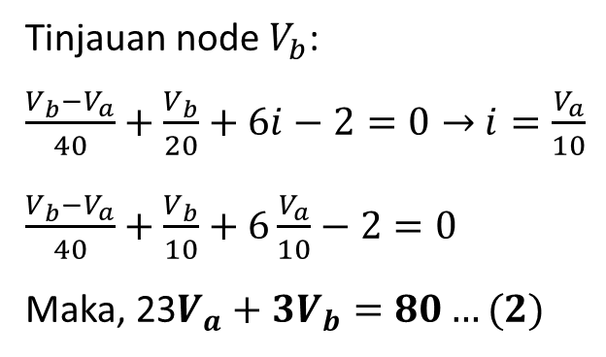
Pembahasan
Tinjauan node $V_{a}$:
$\frac{V_{a}−V_{b}}{40}+\frac{V_{a}}{10}+12−6i=0→$ $i=\frac{V_{a}}{10}$
$\frac{V_{a}−V_{b}}{40}+\frac{V_{a}}{10}+12−6\frac{V_{a}}{10}=0$
Maka, $19V_{a}+V_{b}=480…(1)$
Tinjauan node $V_{b}$:
$\frac{V_{b}−V_{a}}{40}+\frac{V_{b}}{20}+6i−2=0→$ $i=\frac{V_{a}}{10}$
$\frac{V_{b}−V_{a}}{40}+\frac{V_{b}}{10}+6\frac{V_{a}}{10}−2=0$
Maka, 23$V_{a}+{3V}_{b}=80…(2)$

Slide 13
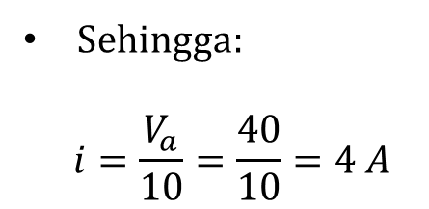
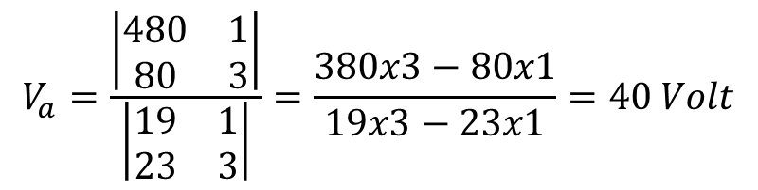

Pembahasan
Mencari solusi persamaan dengan metode cramer
$$\left(\begin{matrix}19 & 1 \\ 23 & 3\end{matrix}\right)\left(\begin{matrix}V_{a} \\ V_{b}\end{matrix}\right)=\left(\begin{matrix}480 \\ 80\end{matrix}\right)$$
$$V_{a}=\frac{\left|\begin{matrix}480 & 1 \\ 80 & 3\end{matrix}\right|}{\left|\begin{matrix}19 & 1 \\ 23 & 3\end{matrix}\right|}=\frac{380x3−80x1}{19x3−23x1}=40 Volt$$
Sehingga:
$$i=\frac{V_{a}}{10}=\frac{40}{10}=4 A$$

Slide 14
Analisis Supernode Sumber Bebas
Analisis node mudah dilakukan bila pencatunya berupa sumber arus. Apabila pada rangkaian tersebut terdapat sumber tegangan, maka sumber tegangan tersebut diperlakukan sebagai supernode, yaitu menganggap sumber tegangan tersebut dianggap sebagai satu node.

Slide 15
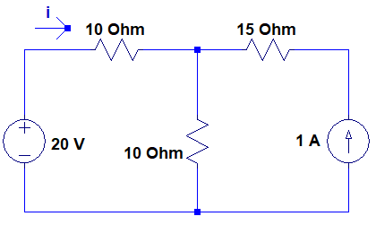
Contoh Analisis
Tentukan nilai i dengan analisis Node!

Slide 16
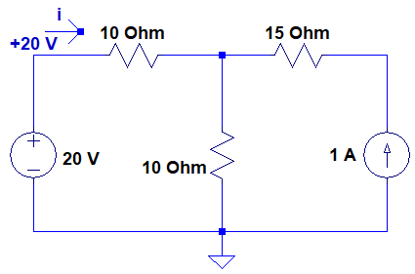
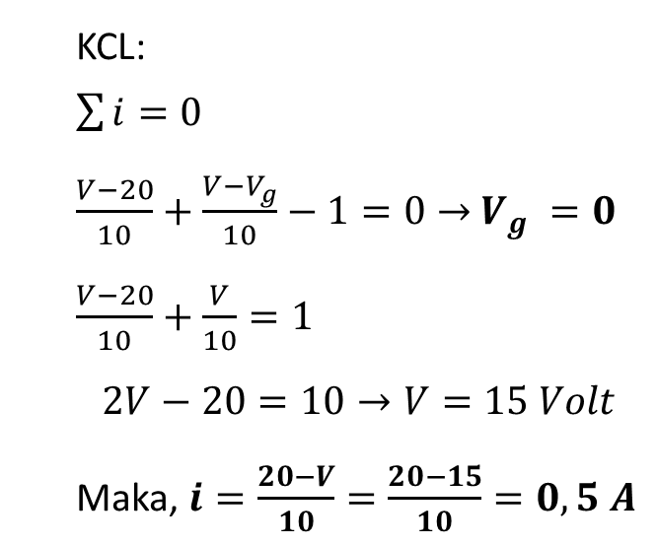
Pembahasan
KCL:
$\sum{i=0}$
$\frac{V−20}{10}+\frac{V−V_{g}}{10}−1=0→$ $V_{g} =0$
$\frac{V−20}{10}+\frac{V}{10}=1$
$$2V−20=10→V=15 Volt$$
Maka, $i=\frac{20−V}{10}=\frac{20−15}{10}=0,5 A$

Slide 17
Analisis Supernode Sumber Tak Bebas
Pada analisis supernode sumber tak bebas perlakuannya hampir sama seperti analisis supernode sumber bebas, yang perlu diperhatikan adalah penentuan indeks node voltage tidak boleh sama dengan nilai indeks parameter sumber tak bebasnya.

Slide 18
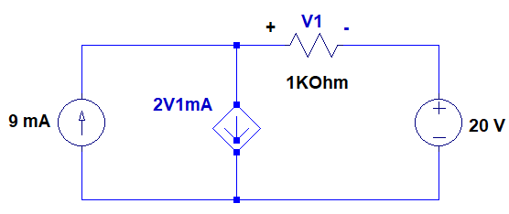
Contoh Analisis
Tentukan nilai V1 dengan analisis Node!

Slide 19
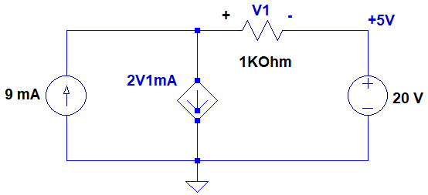
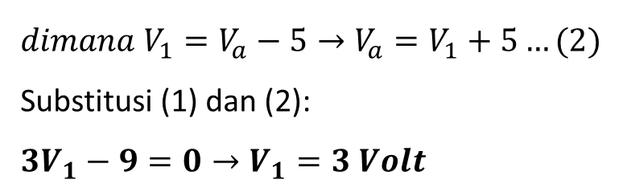
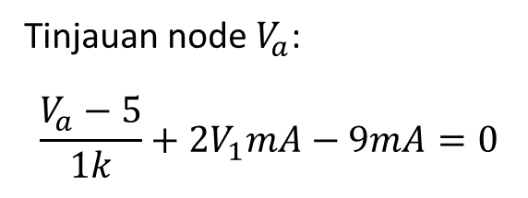


Pembahasan
Tinjauan node $V_{a}$:
$$\frac{V_{a}−5}{1k}+2V_{1}mA−9mA=0$$
$dimana{ V}_{1}=V_{a}−5→V_{a}=V_{1}+5…(2)$
Substitusi (1) dan (2):
${3V}_{1}−9=0→V_{1}=3 Volt$
$$V_{a}−5+2V_{1}−9=0$$
$$V_{a}+2V_{1}−14=0…(1)$$

